Slide 1
Expériences proposées dans la réunion du GT
mardi 14 oct 2014
Quelle ampoule éclaire le plus ?
http://phymain.unisciel.fr/quelle-lampe-eclaire-le-plus/
Bougie-musicale (M. Hautot)
http://phymain.unisciel.fr/la-bougie-musicale/
Double-doigts
http://phymain.unisciel.fr/les-doigts-doubles/
bouteille-ampoule
https://www.youtube.com/watch?v=d8S4D7hqnH8

Slide 2
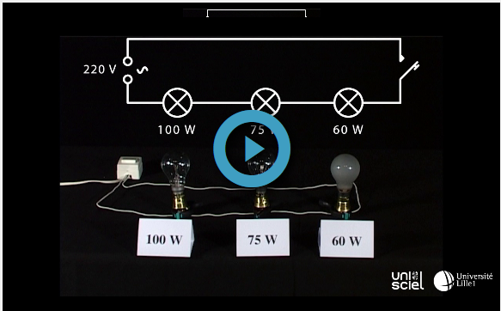
Expériences 14-10-2014
Quelle ampoule éclaire le plus ? (proposition M. Hautot)
http://phymain.unisciel.fr/quelle-lampe-eclaire-le-plus/
Quelle lampe éclaire le plus ?
Trois lampes à incandescence de puissances différentes sont reliées en série puis alimentées sur le secteur. Quelle est la lampe qui brillera et chauffera le plus ? Celle qui a la puissance la plus élevée, ou celle qui a la puissance la plus faible ? Faut voir…

Slide 3
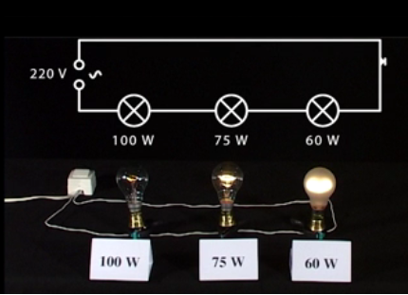
Expériences 14-10-2014
Quelle ampoule éclaire le plus ? (proposition M. Hautot)
http://phymain.unisciel.fr/quelle-lampe-eclaire-le-plus/
Matériel
Trois lampes à incandescence de 220 V de puissances différentes, par exemple 60 W, 75 W et 100 W.
Trois supports de lampes correspondants.
Des fils électriques.
Un interrupteur pour le 220 V ou bien une prise de courant munie d’un interrupteur intégré.

Slide 4
Expériences 14-10-2014
Quelle ampoule éclaire le plus ? (proposition M. Hautot)
http://phymain.unisciel.fr/quelle-lampe-eclaire-le-plus/
Montage et réalisation
Lorsqu’on fait des expériences en utilisant la tension du secteur il faut respecter les règles de sécurité adéquates.
L’idéal est de travailler avec une prise de courant munie d’un interrupteur intégré. Pour sa propre sécurité il ne faut intervenir sur le circuit que lorsqu’il est débranché.
Faire le montage électrique de la figure.

Slide 5
Expériences 14-10-2014
Quelle ampoule éclaire le plus ? (proposition M. Hautot)
http://phymain.unisciel.fr/quelle-lampe-eclaire-le-plus/
Montage et réalisation
Appliquer la tension du secteur et fermer l’interrupteur : on est surpris de constater que c’est la lampe de puissance nominale la plus faible qui brille le plus.
La lampe de puissance nominale intermédiaire brille moins.
La lampe de puissance nominale la plus grande ne brille pratiquement pas, on peut d’ailleurs constater en la touchant qu’elle s’échauffe très peu.

Slide 6
Expériences 14-10-2014
Quelle ampoule éclaire le plus ? (proposition M. Hautot)
http://phymain.unisciel.fr/quelle-lampe-eclaire-le-plus/
Explications
Dans le montage série, toutes les lampes sont traversées par la même intensité alors que la tension de 220 V se partage de façon inégale entre les lampes.
Les tensions nominales indiquées sur les lampes correspondent à une tension appliquée de 220 V.
C’est la lampe de puissance nominale la plus grande qui possède la résistance la plus faible car : (avec P : puissance électrique ; U : tension ; R : résistance du filament).

Slide 7
Expériences 14-10-2014
Quelle ampoule éclaire le plus ? (proposition M. Hautot)
http://phymain.unisciel.fr/quelle-lampe-eclaire-le-plus/
Explications
La tension U appliquée à chaque lampe est proportionnelle à la résistance de cette lampe ( ).
La lampe de puissance nominale la plus faible est donc soumise à la tension la plus élevée puisque c’est elle qui possède la résistance la plus grande.
Comme , et comme I est le même à travers toutes les lampes, c’est donc la lampe de puissance nominale la plus faible qui reçoit ici la puissance la plus grande, donc c’est celle qui brille le plus.

Slide 8
Expériences 14-10-2014
Quelle ampoule éclaire le plus ? (proposition M. Hautot)
http://phymain.unisciel.fr/quelle-lampe-eclaire-le-plus/
Explications
Puisque leurs résistances sont plus faibles, les autres lampes brillent moins.
La lampe de puissance nominale la plus grande a une résistance si faible que son filament s’échauffe à peine.
L’énergie qu’il émet est principalement sous forme de chaleur, il n’y a pratiquement pas de lumière visible.

Slide 9
Expériences 14-10-2014
Quelle ampoule éclaire le plus ? (proposition M. Hautot)
http://phymain.unisciel.fr/quelle-lampe-eclaire-le-plus/
Remarques
Cette expérience montre que les caractéristiques d’une lampe ne dépendent pas seulement de sa puissance nominale (celle qui est indiquée sur l’emballage), mais aussi de la tension correspondant à cette puissance.
L’information 100 W sans précision de la tension est tout à fait insuffisante. N’oublions pas par ailleurs que la puissance indiquée sur les lampes est la puissance électrique consommée, la puissance lumineuse émise n’en représente qu’une fraction très faible (de 1 à 10%).

Slide 10
Expériences 14-10-2014
Quelle ampoule éclaire le plus ? (proposition M. Hautot)
http://phymain.unisciel.fr/quelle-lampe-eclaire-le-plus/
Remarques
Actuellement on utilise souvent des lampes à halogènes dont la tension de fonctionnement est de 12 V. A puissance électrique consommée égale, elles sont une résistance plus faible que les lampes de 220 V, ce qui correspond à un filament nettement plus épais. Ce filament plus épais peut être chauffé à une température plus élevée sans perdre sa résistance mécanique. C’est la raison pour laquelle le rendement lumineux des lampes basse tension est supérieur à celui des lampes de 220 V.

Slide 11
Expériences 14-10-2014
Quelle ampoule éclaire le plus ? (proposition M. Hautot)
http://phymain.unisciel.fr/quelle-lampe-eclaire-le-plus/
Remarques
Ces lampes à halogènes basse tension sont remplies d’un mélange d’halogènes gazeux. Les atomes de métal du filament qui se vaporisent se combinent avec les halogènes. Lors d’un contact avec le filament, l’halogénure métallique se décompose en métal, qui se redépose sur le filament, et en halogène gazeux. Ce processus régénère le filament et prolonge ainsi la durée d’utilisation de la lampe tout en évitant la formation d’un dépôt métallique opacifiant sur l’ampoule. Ceci permet de conserver un rendement lumineux pratiquement constant.

Slide 12
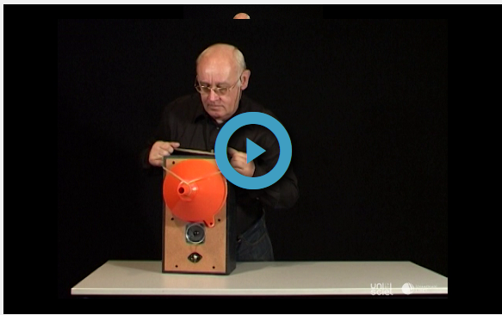
Expériences 14-10-2014
Bougie-musicale (proposition M. Hautot)
http://phymain.unisciel.fr/la-bougie-musicale/
La bougie musicale
On voit la flamme d’une bougie vaciller sous l’effet des variations de pression de l’air provoquées par la propagation des sons.

Slide 13
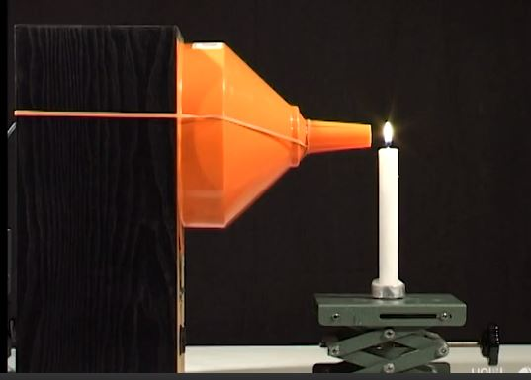
Expériences 14-10-2014
Bougie-musicale (proposition M. Hautot)
http://phymain.unisciel.fr/la-bougie-musicale/
Matériel
Un entonnoir de grande dimension pour couvrir la sortie du haut-parleur.
Un élastique de fixation.
Une bougie.
Un lecteur de CD ou une radio.

Slide 14
Expériences 14-10-2014
Bougie-musicale (proposition M. Hautot)
http://phymain.unisciel.fr/la-bougie-musicale/
Montage et réalisation
Placer devant la sortie du haut-parleur l’entonnoir de grande dimension en le fixant bien contre l’enceinte grâce à l’élastique.
Placer la flamme de la bougie à la sortie de l’entonnoir
la flamme de la bougie vacille au rythme de la musique et s’éteint si l’amplitude du son émis par le haut-parleur est trop importante……

Slide 15
Expériences 14-10-2014
Bougie-musicale (proposition M. Hautot)
http://phymain.unisciel.fr/la-bougie-musicale/
Explications
La propagation du son résulte de modifications locales de la pression de l’air. L’entonnoir ou le papier sulfurisé placé devant le haut-parleur transmet les variations de pression à l’air situé à l’intérieur du rouleau de carton.
La flamme de la bougie vacille sous l’effet de l’air qui sort par le trou du cône lorsque la pression à l’intérieur est supérieure à la pression atmosphérique. L’air est aspiré vers l’intérieur du rouleau si la pression

Slide 16
Expériences 14-10-2014
Bougie-musicale (proposition M. Hautot)
http://phymain.unisciel.fr/la-bougie-musicale/
Explications
….intérieure est inférieure à la pression atmosphérique, mais dans ce cas la flamme ne vacille pas car cette faible quantité d’air provenant d’une région étendue autour de la flamme a une vitesse très faible. L’intensité de la pression acoustique dépend de l’intensité sonore.
Lorsque le son a une amplitude très forte, on produit une surpression suffisante pour éteindre la flamme.

Slide 17
Expériences 14-10-2014
Bougie-musicale (proposition M. Hautot)
http://phymain.unisciel.fr/la-bougie-musicale/
Remarques
On peut voir que la flamme de la bougie met un certain temps à revenir à sa position initiale après avoir été déviée.
Si l’on écoute de la musique techno, les battements de cette musique sont rapides (de l’ordre de 120 pulsations par minute ou plus encore), et ne permettent pas à la flamme de reprendre sa position verticale : elle vacille autour d’une position inclinée.
On observe le même effet avec la musique classique si son intensité sonore varie peu : long passage piano, mezzo-forte ou fortissimo.

Slide 18
Expériences 14-10-2014
Bougie-musicale (proposition M. Hautot)
http://phymain.unisciel.fr/la-bougie-musicale/
Remarques
Pour observer une belle déviation nette de la flamme, il faut donc choisir un passage musical présentant une variation d’intensité sonore courte et intense. C’est la symphonie en sol majeur Hob.I.94 composée en 1791 par le compositeur autrichien Joseph Haydn (1732-1809) qui vient immédiatement à l’esprit car elle est nommée à juste titre « La surprise ». L’expérience donne également de beaux effets avec la « Joyeuse Marche » (1888) du compositeur français Emmanuel Chabrier (1841-1894) ou les ouvertures les plus tonitruantes du compositeur italo-français Luigi Cherubini (1760-1842).

Slide 19
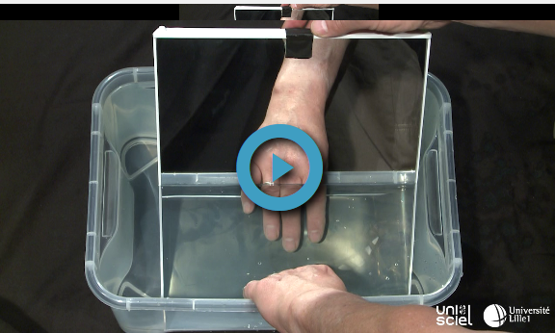
Expériences 14-10-2014
Double-doigts (proposition M. Hautot)
http://phymain.unisciel.fr/les-doigts-doubles/
Les doigts doubles
Réalisée avec une cuve à eau et un simple miroir, voici une expérience étonnante qui semble multiplier par deux les doigts d’une main. Une application originale et ludique du phénomène de réflexion totale.

Slide 20
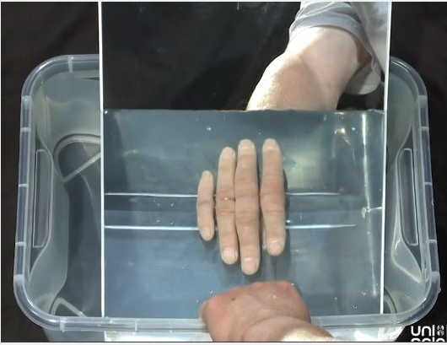
Expériences 14-10-2014
Double-doigts (proposition M. Hautot)
http://phymain.unisciel.fr/les-doigts-doubles/
Matériel
Un petit miroir.
Un récipient opaque rempli d’eau (hauteur minimale 10 cm, largeur suffisante pour que le miroir puisse y être manipulé), par exemple un seau ou une grande cuve.

Slide 21
Expériences 14-10-2014
Double-doigts (proposition M. Hautot)
http://phymain.unisciel.fr/les-doigts-doubles/
Montage et réalisation
Tenir le miroir dans l’eau, horizontalement et d’une seule main… Plonger les doigts de l’autre main jusqu’à mi-hauteur dans l’eau de telle sorte que la main entière soit visible dans le miroir.
En observant plus attentivement l’image des doigts dans le miroir on s’aperçoit que la partie immergée dans l’eau paraît rétrécie alors que la partie qui est dans l’air est de taille normale.
inclinaison du miroir. Si ce n’est pas le cas, il suffit de modifier la position de l’observateur jusqu’à ce que la main redevienne entièrement visible.

Slide 22
Expériences 14-10-2014
Double-doigts (proposition M. Hautot)
http://phymain.unisciel.fr/les-doigts-doubles/
Montage et réalisation
Lorsqu’on incline progressivement le miroir vers le fond, il existe une inclinaison du miroir à partir de laquelle la partie de la main qui se trouve hors de l’eau n’est plus visible dans le miroir. On voit à sa place l’image de la main qui est dans l’eau. On voit donc en double la partie de la main qui est immergée dans l’eau. Il faut aussi noter que l’image de la main s’allonge lorsqu’on incline le miroir vers le bas. Lorsque le miroir est incliné de 45° par rapport à l’horizontale et la main verticale, alors la partie immergée de la main paraît de taille réelle tandis que la partie émergée paraît allongée. Ce phénomène n’est observable que si l’ensemble de la main est encore visible pour cette

Slide 23
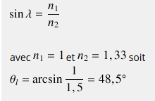
Expériences 14-10-2014
Double-doigts (proposition M. Hautot)
http://phymain.unisciel.fr/les-doigts-doubles/
Explications
Pour analyser ce que voit l’observateur, il faut se demander d’où viennent les rayons qui se réfléchissent sur le miroir et qui parviennent jusqu’à l’œil. Il faut tenir compte de la réfraction des rayons lumineux à la
surface de l’eau.
Calculons tout d’abord l’angle limite correspondant au dioptre plan séparant l’air de l’eau : il est défini par :

Slide 24
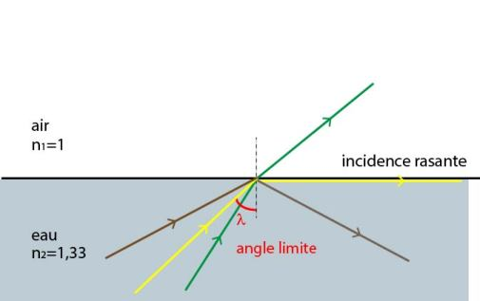
Expériences 14-10-2014
Double-doigts (proposition M. Hautot)
http://phymain.unisciel.fr/les-doigts-doubles/

Slide 25
Expériences 14-10-2014
Double-doigts (proposition M. Hautot)
http://phymain.unisciel.fr/les-doigts-doubles/
Explications
Un rayon qui arrivera avec une incidence inférieure à θ1 (rayon vert) émergera dans l’air après s’être réfracté. Un rayon qui arrivera avec une incidence supérieure à θ1 sera totalement réfléchi et n’émergera pas dans l’air. A la limite, un rayon incident avec un angle égal à θ1 émergera en rasant la surface de séparation eau-air. On examinera ci-dessous les cas correspondant à deux positions différentes du miroir :

Slide 26
Expériences 14-10-2014
Double-doigts (proposition M. Hautot)
http://phymain.unisciel.fr/les-doigts-doubles/
Explications
L’inclinaison du miroir par rapport à l’horizontale est comprise entre 0° et 48,5°.
L’inclinaison du miroir par rapport à l’horizontale est supérieure à 48,5°.
Pour interpréter l’expérience, il faut s’intéresser uniquement à ce que
l’observateur voit dans le miroir.
C’est la raison pour laquelle, dans les constructions géométriques destinées à expliquer le phénomène, on ne tiendra compte que des rayons lumineux qui arrivent dans l’œil après avoir subi une réflexion dans le miroir. L’inclinaison du miroir par rapport à l’horizontale est comprise entre 0° et 48,5°.

Slide 27
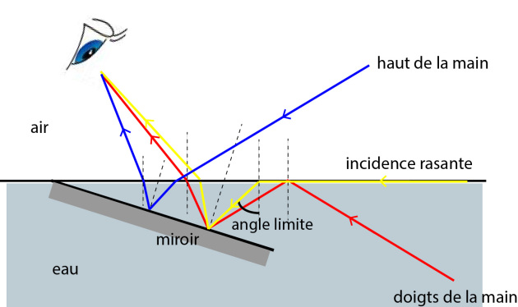
Expériences 14-10-2014
Double-doigts (proposition M. Hautot)
http://phymain.unisciel.fr/les-doigts-doubles/

Slide 28
Expériences 14-10-2014
Double-doigts (proposition M. Hautot)
http://phymain.unisciel.fr/les-doigts-doubles/
Explications
Un rayon issu du haut de la main (rayon bleu) se réfracte à la surface de l’eau puis se réfléchit sur la surface du miroir et peut après une nouvelle réfraction
atteindre l’oeil.
De même qu’un rayon issu des doigts de la main (rayon rouge) se réfléchit sur la surface de l’eau (si son angle d’incidence est supérieur à l’angle limite), puis se réfléchit à nouveau sur la surface du miroir plan avant de se réfracter à la surface de l’eau (son angle d’incidence est inférieur à l’angle limite) pour atteindre l’oeil. Pour cette inclinaison de miroir il est donc possible pour l’oeil d’observer
l’intégralité de la main.

Slide 29
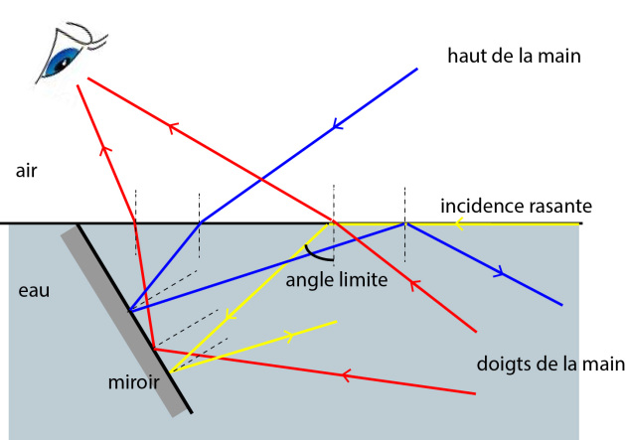
Expériences 14-10-2014
Double-doigts (proposition M. Hautot)
http://phymain.unisciel.fr/les-doigts-doubles/
Explications
L’inclinaison du miroir par rapport à l’horizontale est supérieure à 48,5°

Slide 30
Expériences 14-10-2014
Double-doigts (proposition M. Hautot)
http://phymain.unisciel.fr/les-doigts-doubles/
Explications
Si l’on incline maintenant beaucoup plus fortement le miroir par rapport à la surface de l’eau, le trajet des rayons lumineux issus des différentes parties de la
main est différent.
Un rayon issu du haut de la main (rayon bleu) se réfracte à la surface de l’eau puis se réfléchit sur la surface du miroir et atteint la surface de l’eau avec un angle supérieur à l’angle limite : il se réfléchit donc sur la surface de l’eau et
n’atteint pas l’oeil.

Slide 31
Expériences 14-10-2014
Double-doigts (proposition M. Hautot)
http://phymain.unisciel.fr/les-doigts-doubles/
Explications
Un rayon issu des doigts de la main peut emprunter deux trajets pour atteindre l’oeil :
il se réfracte à la surface de l’eau avec un angle d’incidence inférieur à l’angle limite (1er rayon rouge)
il se réfléchit à la surface du miroir puis se réfracte avec un angle d’incidence inférieur à l’angle limite (2ème rayon rouge) : on oberve alors 2 images inversées des doits de la main d’où « les doigts doubles ».

Slide 32
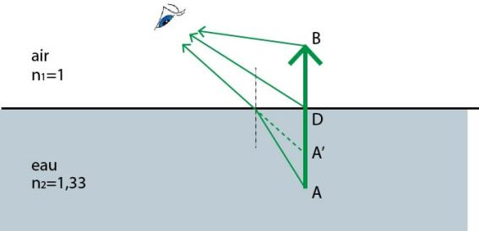
Expériences 14-10-2014
Double-doigts (proposition M. Hautot)
http://phymain.unisciel.fr/les-doigts-doubles/
Remarques
Expliquons le commentaire du début de clip : « La partie immergée dans l’eau paraît rétrécie alors que la partie qui est dans l’air est de taille normale » Représentons par une flèche verticale AB la main et la partie des doigts plongés dans l’eau (DA).
L’oeil de l’observateur verra la partie immergée AD raccourcie…

Slide 33

Expériences 14-10-2014
Double-doigts (proposition M. Hautot)
http://phymain.unisciel.fr/les-doigts-doubles/
Explication
…en A’D à cause de la réfraction des rayons issus des doigts dans l’eau tandis que la partie de la main dans l’air sera à sa taille normale. La relation entre la taille de l’objet AB et celle de l’image A’B’ s’écrit de la façon suivante en supposant les rayons lumineux peu inclinés par rapport à la normale au dioptre :
avec
n1 indice de réfraction du milieu dans lequel se trouve l’observateur et n2 indice de réfraction du milieu dans lequel l’observateur voit l’image virtuelle.

Slide 34
Expériences 14-10-2014
Double-doigts (proposition M. Hautot)
http://phymain.unisciel.fr/les-doigts-doubles/
Explication
L’espace situé sous l’eau paraît rétréci de 75% dans la direction de la normale si l’observateur est situé dans l’air et regarde dans l’eau. Lorsque l’observateur est situé dans l’eau et regarde dans l’air, l’espace situé au-dessus de l’eau lui paraît agrandi de 133% (valeur inverse de 75%) Il est bien évident que cette approximation n’est valable que pour des rayons peu inclinés par rapport à la normale au dioptre. Ce n’est pas le cas dans cette expérience mais l’approximation reste utilisable car l’explication est qualitative.

Slide 35
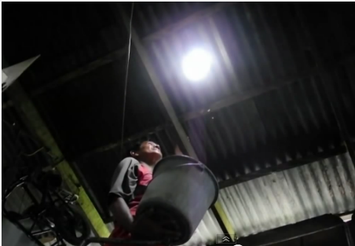
Expériences 14-10-2014
bouteille-ampoule (proposition Esteban)
https://www.youtube.com/watch?v=vx_ca8kDIiM
La bouteille solaire
Inventée par un ingénieur brésilien, Alfredo Moser, la bouteille solaire est une ampoule économe qui n’a besoin que de la lumière du soleil pour éclairer les pièces des bidonvilles de Manille, rapporte l’AFP.
Le principe est simple: une bouteille en plastique pleine d’eau, un trou dans le toit de la maison de fortune dans lequel la bouteille est nichée, et la réfraction lumineuse permet aux bouteilles de produire une intensité comparable à celle d’une ampoule de 50 watts.

Slide 36
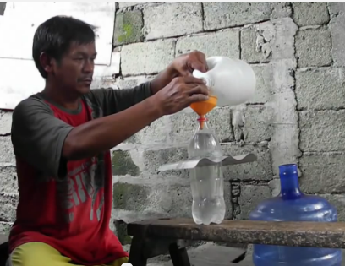
Expériences 14-10-2014
La bouteille solaire (proposition Esteban )
https://www.youtube.com/watch?v=vx_ca8kDIiM
Matériels
Une bouteille en plastique transparent de 1,5l de volume.
1,5l d’eau minéral
50 cl d’eau de Javel
Une spot de 500 W pou remplacer les radiations du Soleil.

Slide 37
Expériences 14-10-2014
Le générateur électrostatique de Kelvin
https://www.youtube.com/watch?v=vx_ca8kDIiM
Matériels
Une bouteille en plastique transparent de 1,5l de volume.
1,5l d’eau minéral
50 cl d’eau de Javel
Une spot de 500 W pou remplacer les radiations du Soleil.

